Slide 1

CANCIONES ETERNAS
1
SALVATORE ADAMO

Slide 2
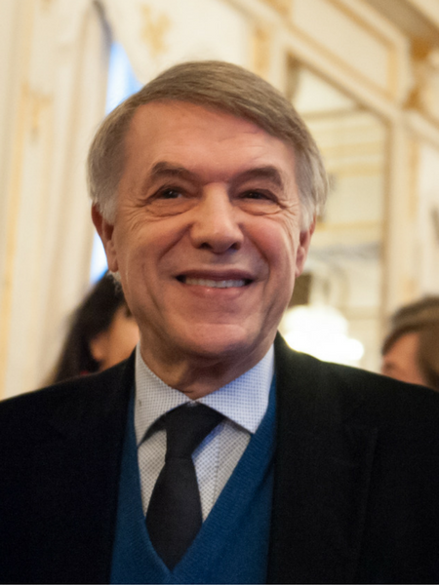
Salvatore Adamo es un famoso cantautor italo-belga, que tuvo gran éxito comercial durante los años 1960 y 1970, principalmente en Europa y América Latina. Hasta el día de hoy sigue grabando y vendiendo discos. El número de canciones escritas por Salvatore Adamo supera fácilmente los 500 ejemplares.
Deléitate con sus canciones
EN CADA IMAGEN HAY UNA CANCIÓN

Slide 3
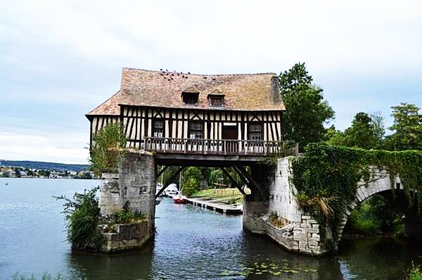
CANCIÓN: Aline

Slide 4
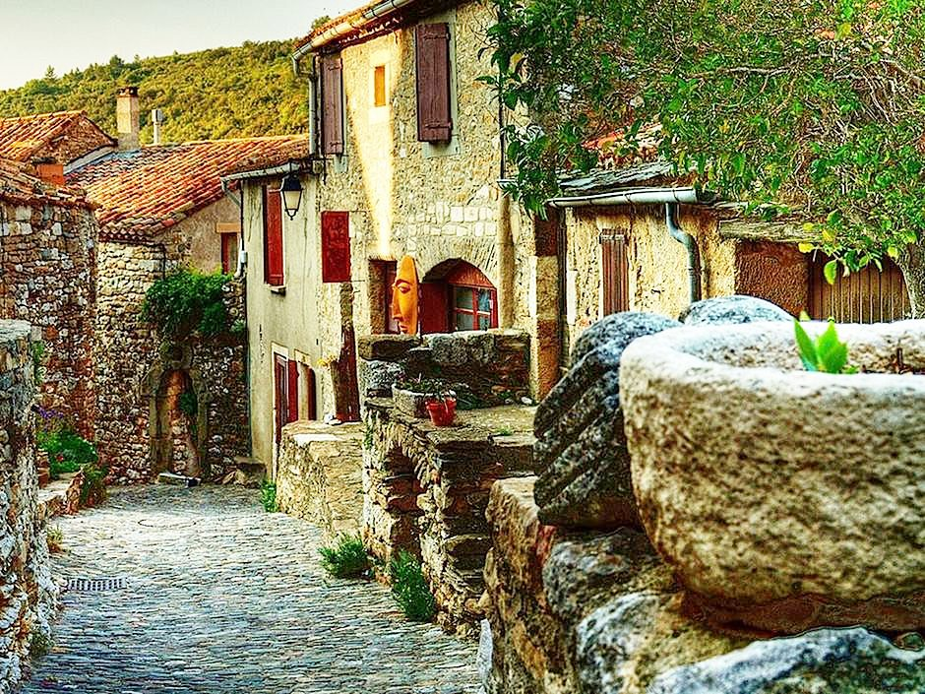
CANCIÓN: Ella

Slide 5
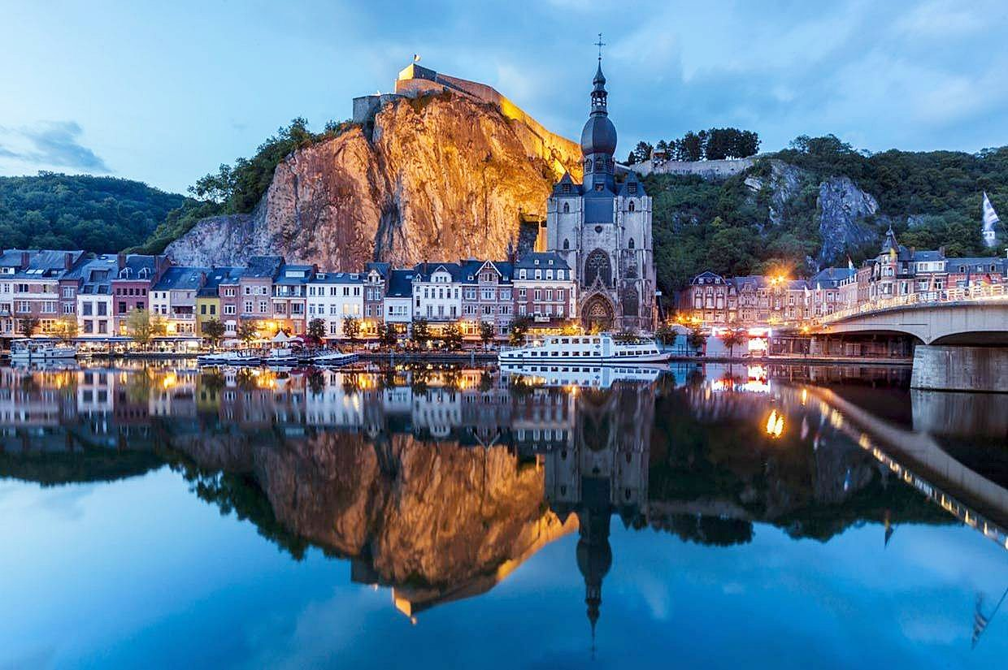
CANCIÓN: En bandolera

Slide 6
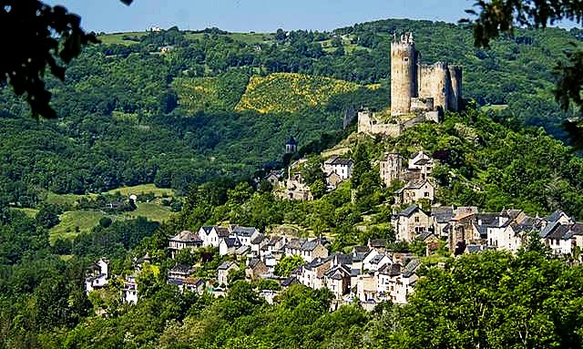
CANCIÓN: nch'Allah

Slide 7
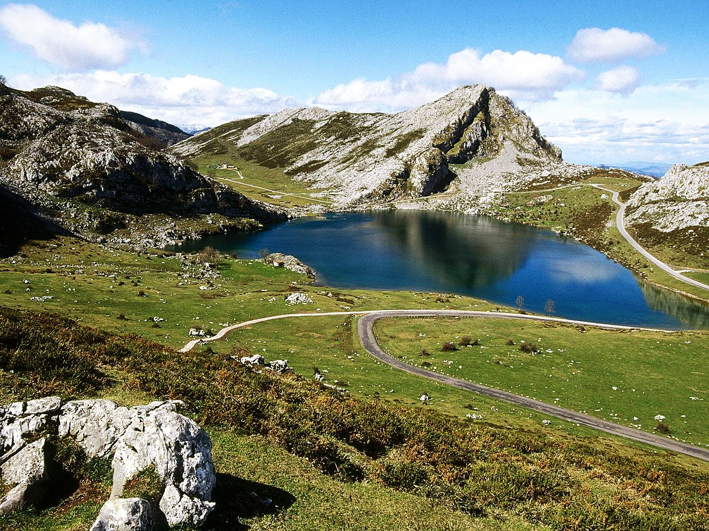
CANCIÓN: La noche

Slide 8

GRACIAS POR TU VISITA
Y QUE TENGAS UN BUEN DÍA
VICTOR NOVELLÓN

Slide 9







¿Te ha gustado?
Puedes ver más entrando
Aquí
Además puedes recibir powerpoints en tu correo electrónico suscribiéndote aquí:

